Slide 1
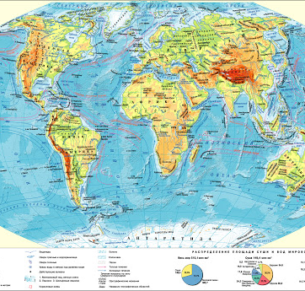
География
6
класс
Тема:
Атмосфера.
Климатические пояса

Slide 2
КЛИМАТООБРАЗУЮЩИЕ ФАКТОРЫ
ГЕОГРАФИЧЕСКАЯ ШИРОТА
РЕЛЬЕФ
АТМОСФЕРНОЕ ДАВЛЕНИЕ
И ВОЗДУШНЫЕ МАССЫ
Обуславливает зональное распределение температуры, давления воздуха, воздушных масс и ветров от экватора к полюсам
Движение воздушных масс и ветров, на распределение температуры воздуха
Количество осадков и постоянные ветры.
Экваториальнаятропическая, умеренная, полярная

Slide 3
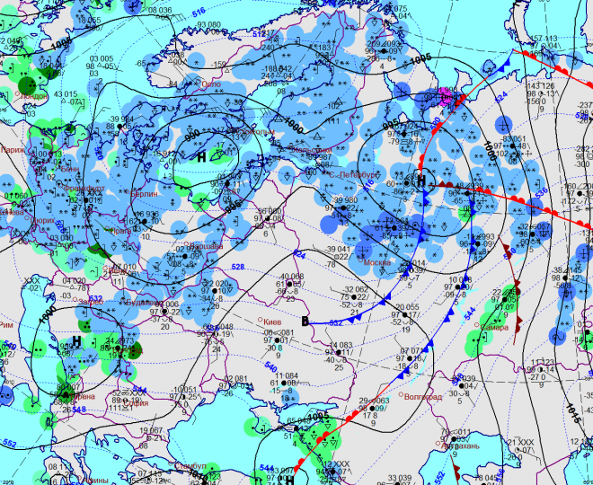
Климатические пояса
Климат – это многолетний режим погоды на определённой территории Земли. Вполне естественно,
что климатические условия в разных частях планеты сильно отличаются.

Slide 4
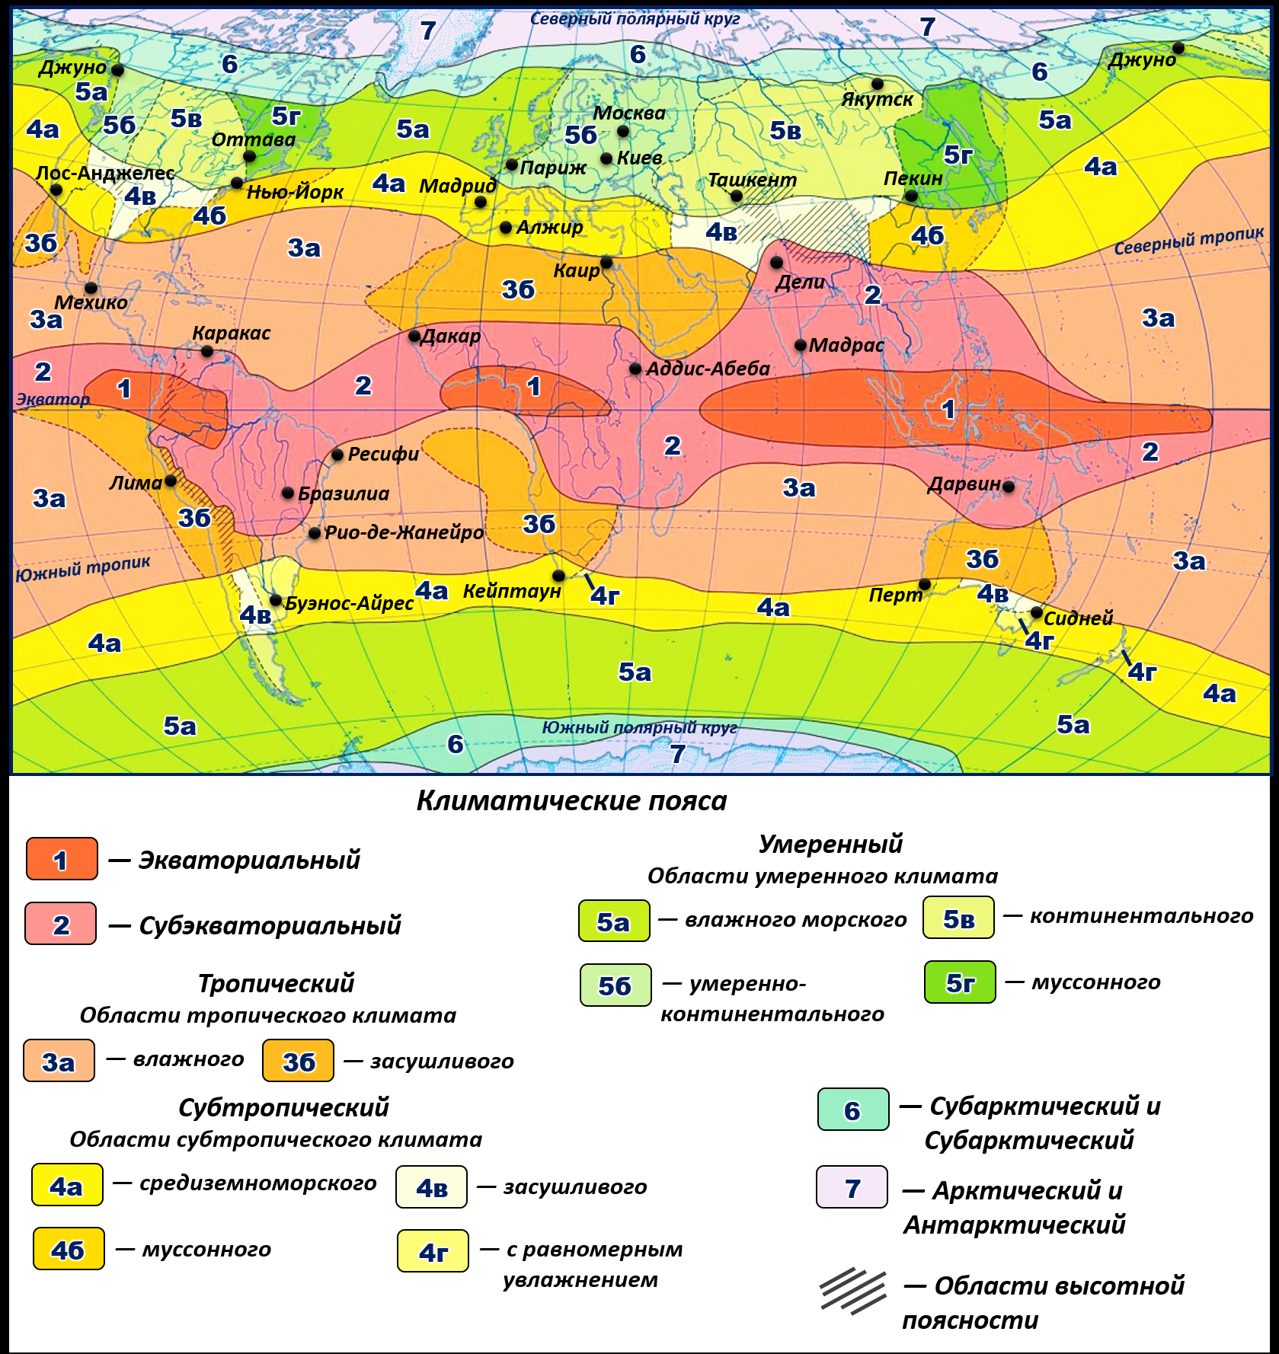
Климатические пояса
Климатический пояс — область земной поверхности
с относительно однородными климатическими условиями.
Климатические пояса протягиваются
в широтном направлении
в соответствии
с зональностью климата.

Slide 5
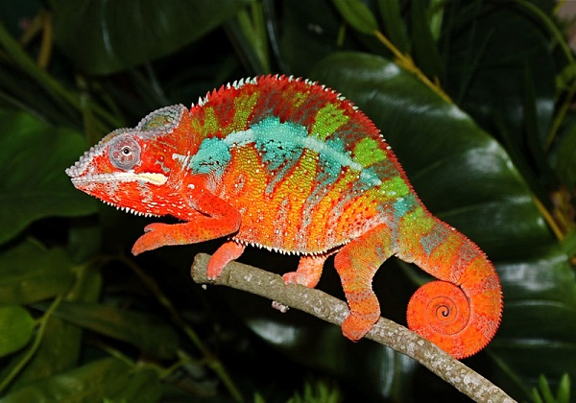
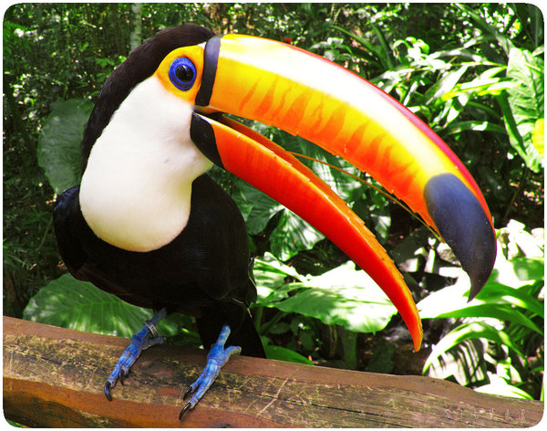
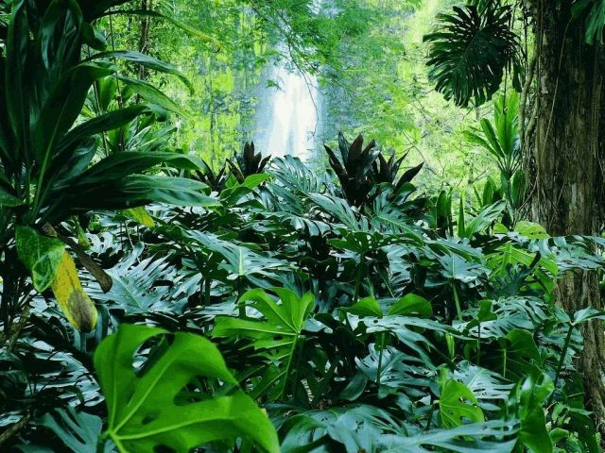
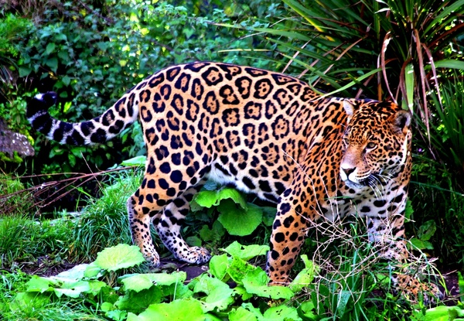
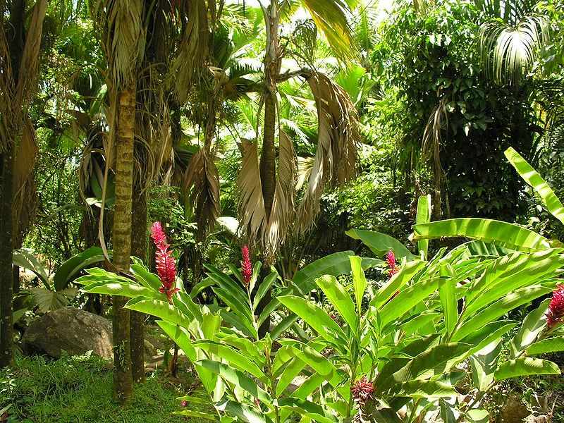

ЭКВАТОРИАЛЬНЫЙ ПОЯС
Экваториальный пояс — географический пояс Земли, расположенный по обе стороны от экватора
от 5°—8° с. ш.
до 4°—11° ю. ш., между субэкваториальными поясами. Характеристики экваториального пояса: Преобладание в течение всего года экваториальных воздушных масс. Постоянно высокие температуры. Слабые неустойчивые ветры.

Slide 6
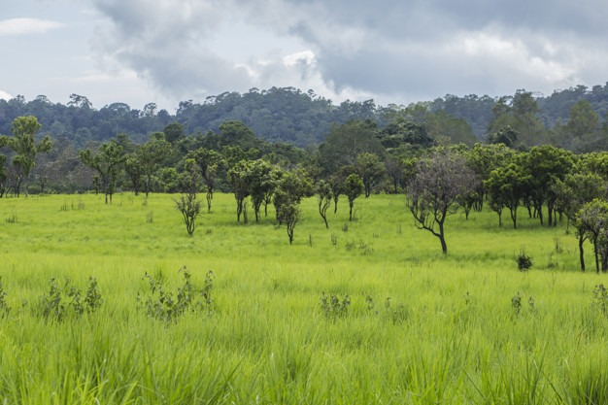
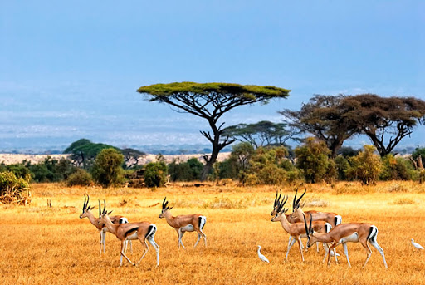
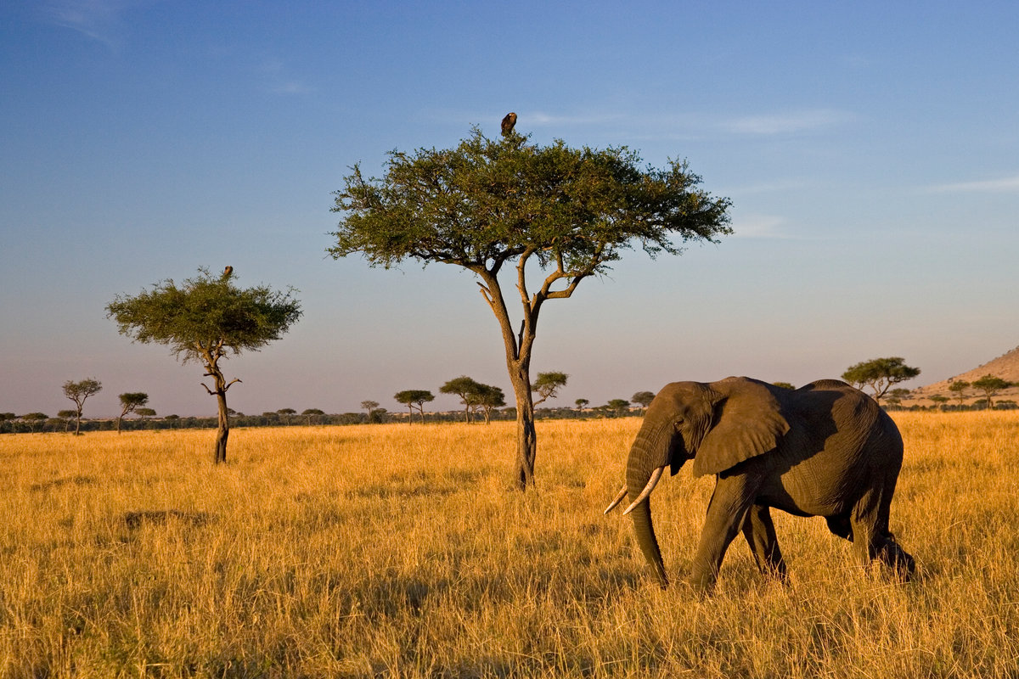
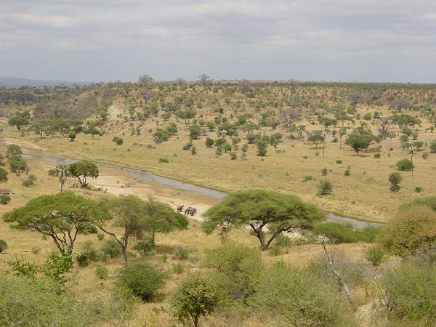
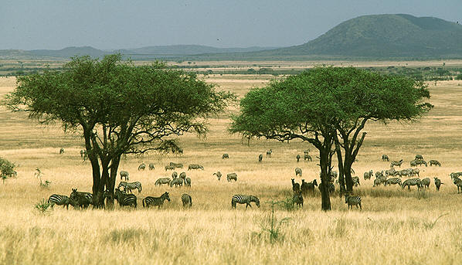
СУБЭКВАТОРИАЛЬНЫЙ КЛИМАТИЧЕСКИЙ ПОЯС
Пояс переходный, вследствие этого происходит сезонная смена воздушных масс — летом экваториальных, зимой тропических. Летом в этом поясе господствуют экваториальные западные муссоны, а зимой — тропические восточные. ... 90—95 % осадков приходятся на летний дождливый период продолжительностью
от 2—3 до 9—10 месяцев, зима сухая

Slide 7
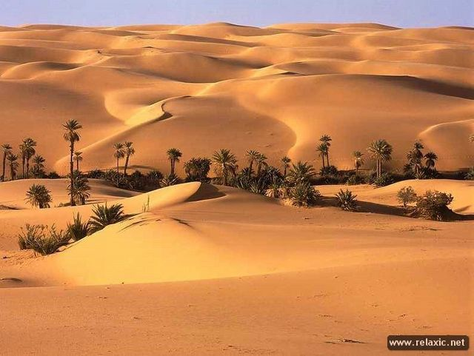
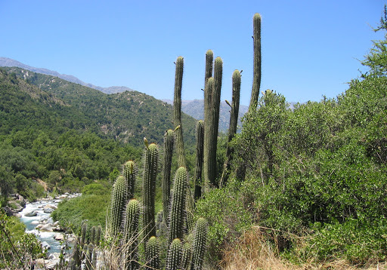
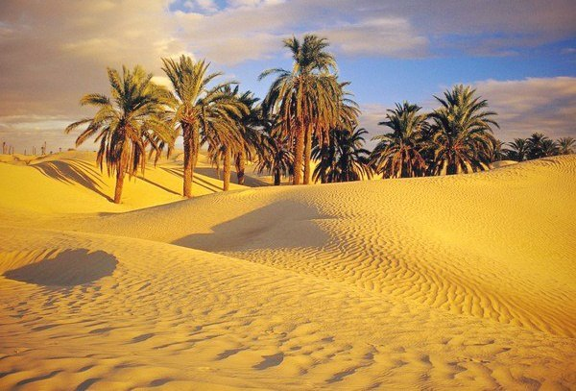
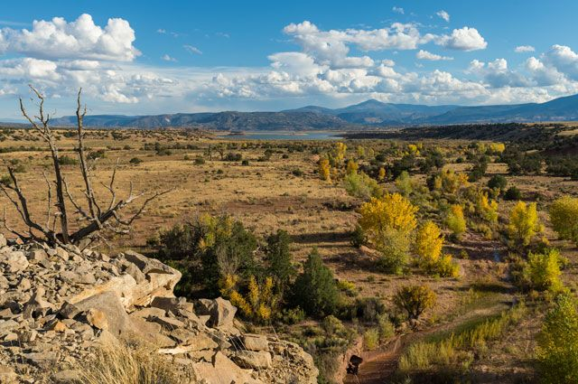
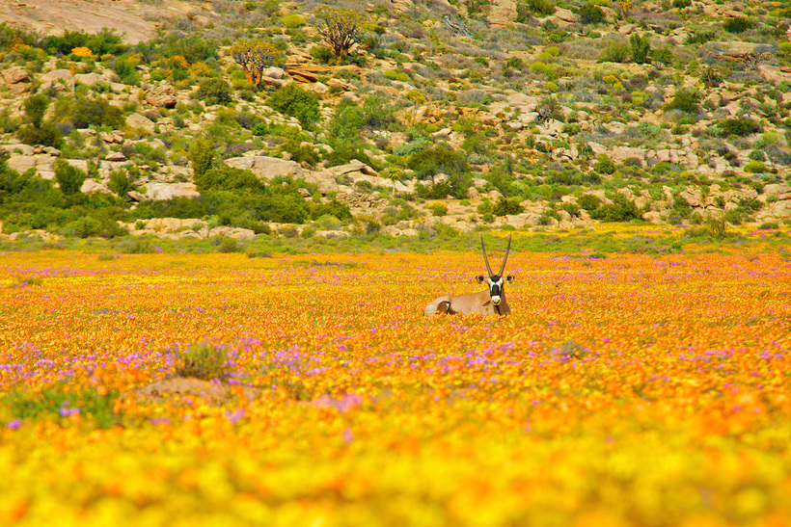
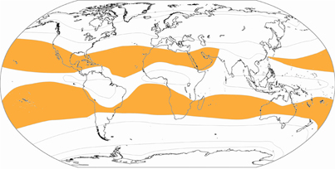
Тропический климатический пояс
Средняя температура зимой не ниже 15 °C, летом в среднем 30-35 °С. В засушливых местах расположены пустыни
и полупустыни, в более увлажненных местах — саванны и листопадные леса. Преобладают пассаты, хорошо выражены сезонные изменения температуры воздуха, в особенности, на материках.

Slide 8
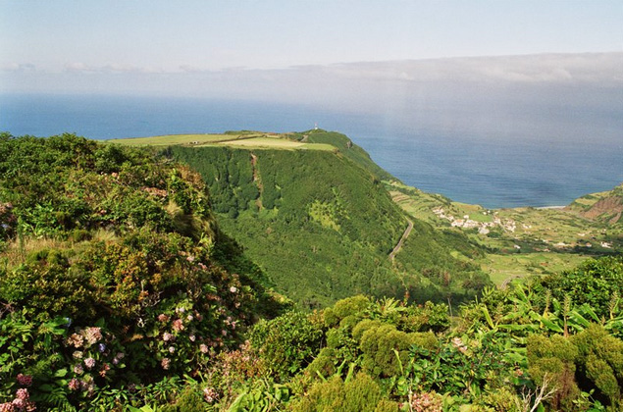
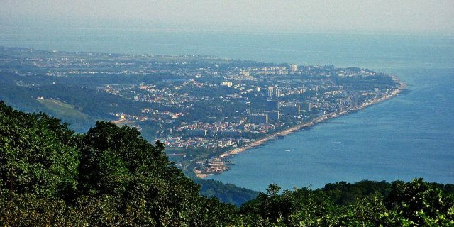
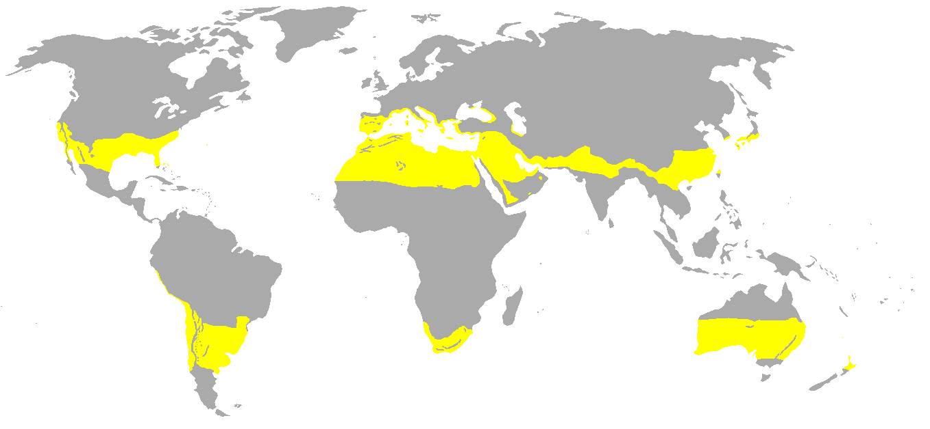
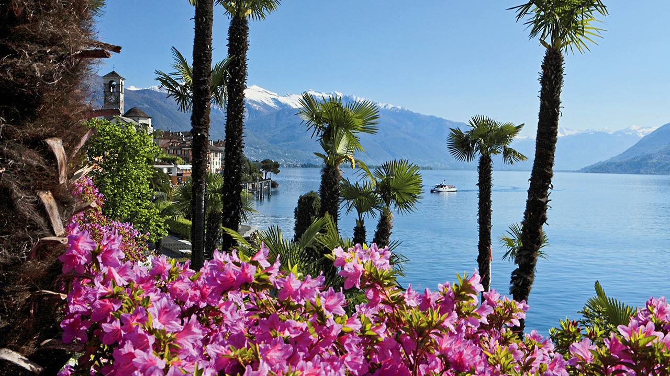
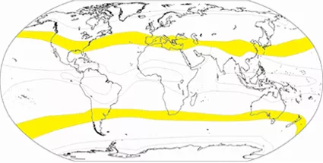
СУБТРОПИЧЕСКИЙ КЛИМАТИЧЕСКИЙ ПОЯС
Субтропические климатические пояса следуют за тропическими и находятся примерно между 30 и 40° широты в Северном и Южном полушарии. Летом здесь господствует тропический воздух, зимой — умеренный. Характерно наличие сухого и влажного периодов. ... Зима влажная и теплая, но возможны и температуры ниже 0°С.

Slide 9
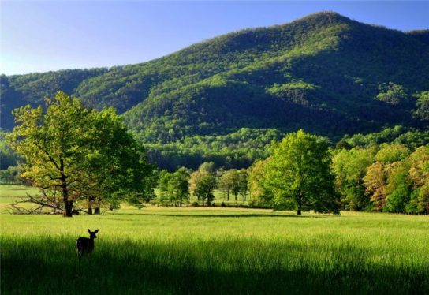
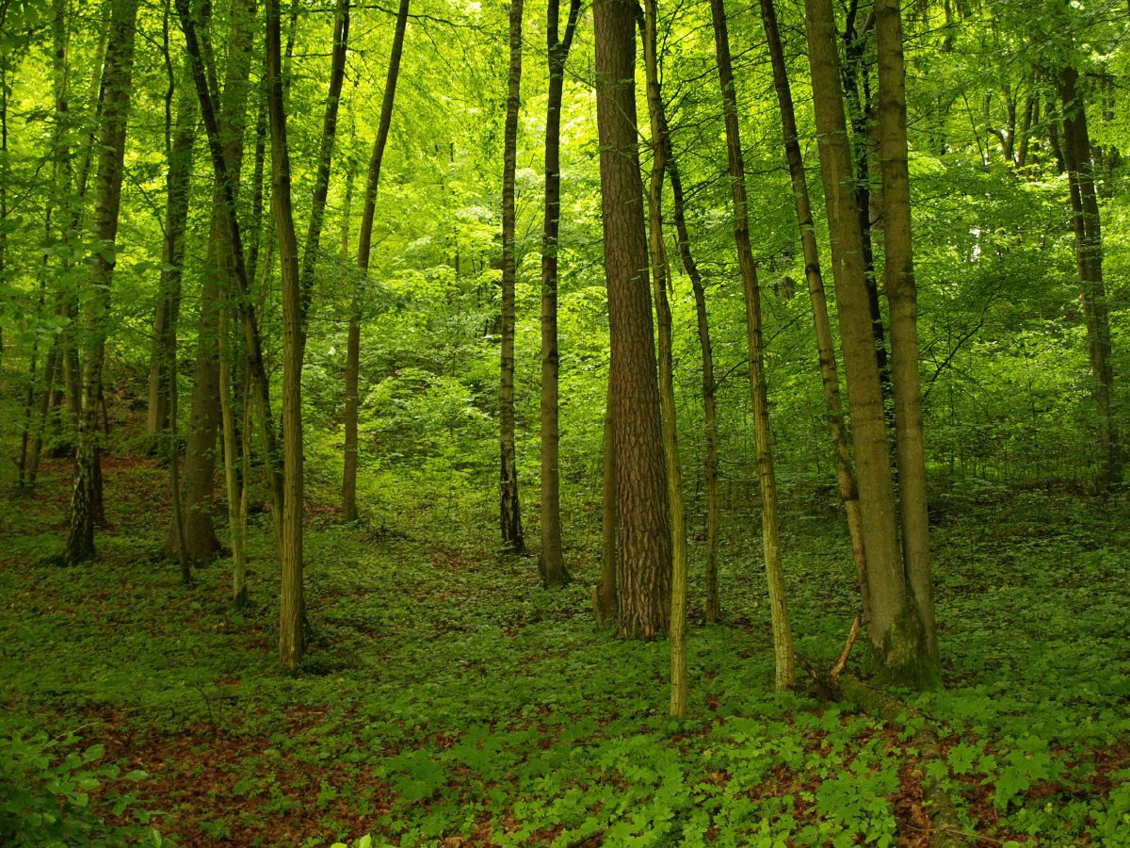

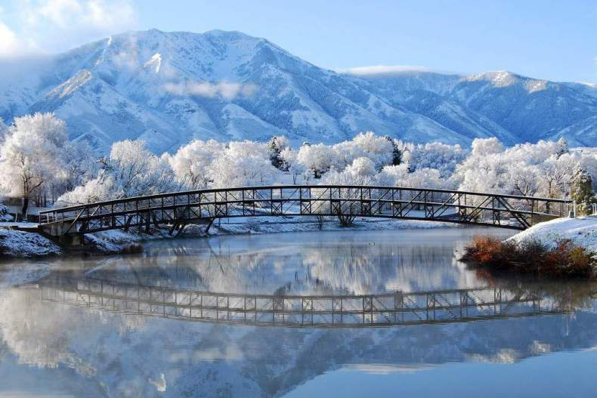
УМЕРЕННЫЙ КЛИМАТИЧЕСКИЙ ПОЯС
Умеренный климат, или климат умеренных широт — климат, формирующийся
в Северном полушарии между
40—45° и 62—68° с. ш.
и в Южном между 42° и 58° ю. ш.
В Северном полушарии свыше ½ поверхности умеренного пояса занимает суша, в южном — 98 % территории покрыто водой.

Slide 10
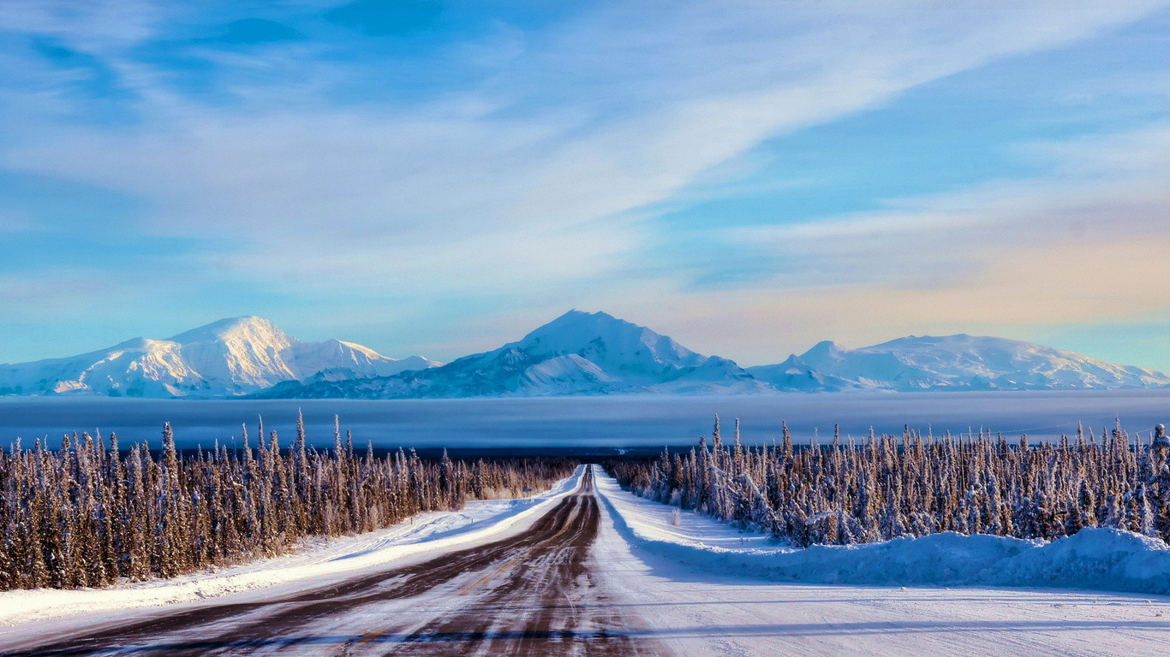
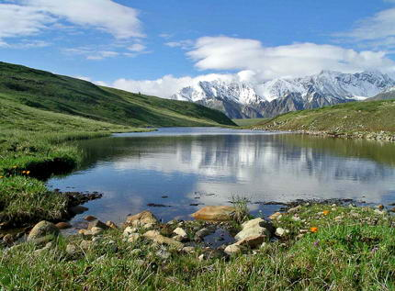
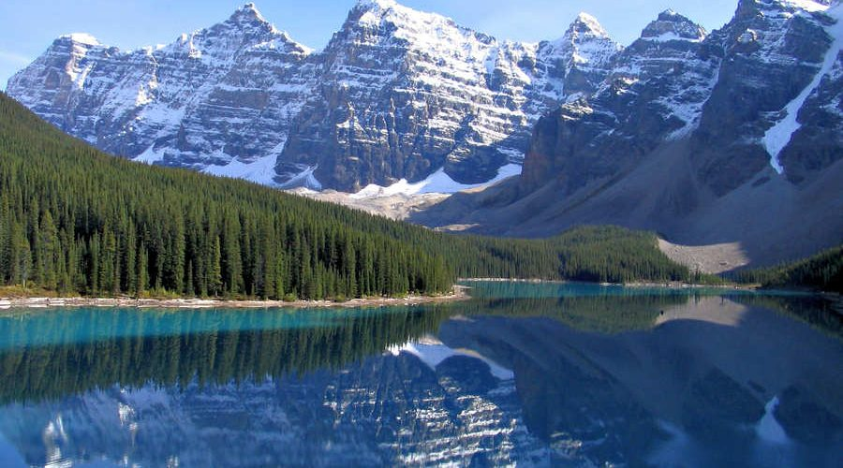
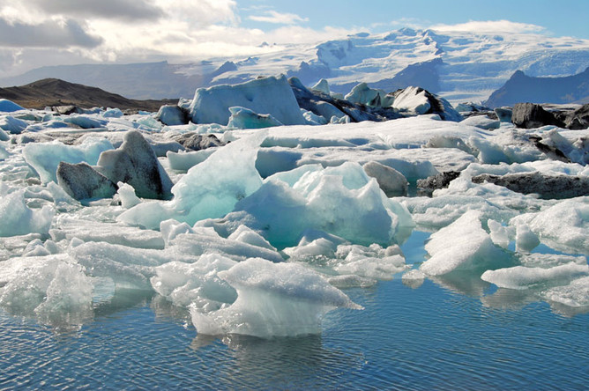
СУБАНТАРКТИЧЕСКИЙ И СУБАРКТИЧЕСКИЙ КЛИМАТИЧЕСКИЕ ПОЯСА
Субантарктический пояс, субантарктика — природный географический пояс в Южном полушарии, граничащий с антарктическим поясом (Антарктикой) на юге и умеренным поясом на севере.
На северных окраинах Евразии, Северной Америки и в приатлантических водах, расположен субарктический климатический пояс. Ему свойственна сезонная смена воздушных масс: летом умеренный тип воздушных масс, зимой – арктический. Для субарктического пояса, характерны длительная зима и прохладное лето с температурой июля от +5 до +10 °С.

Slide 11
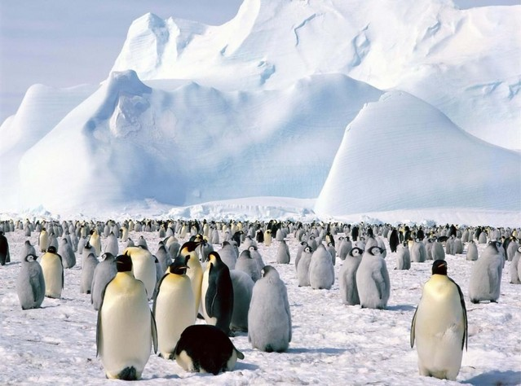
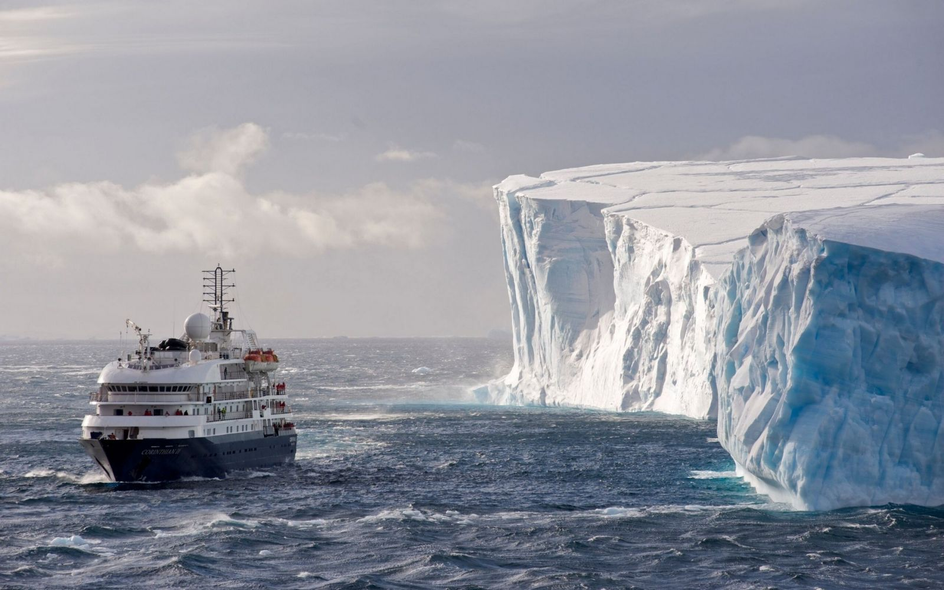
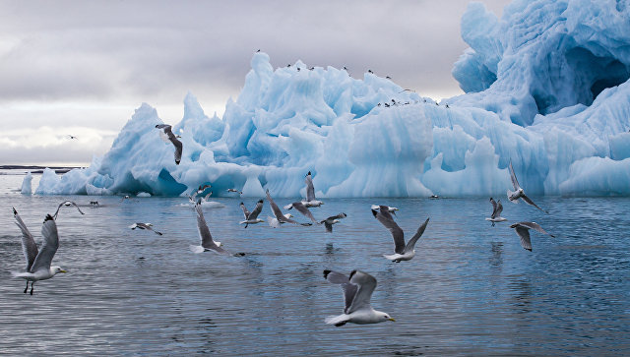
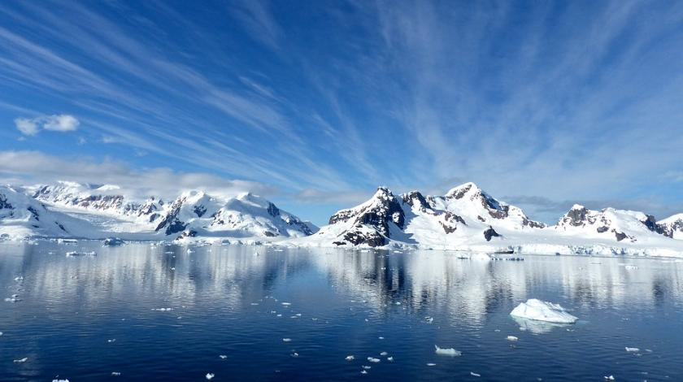
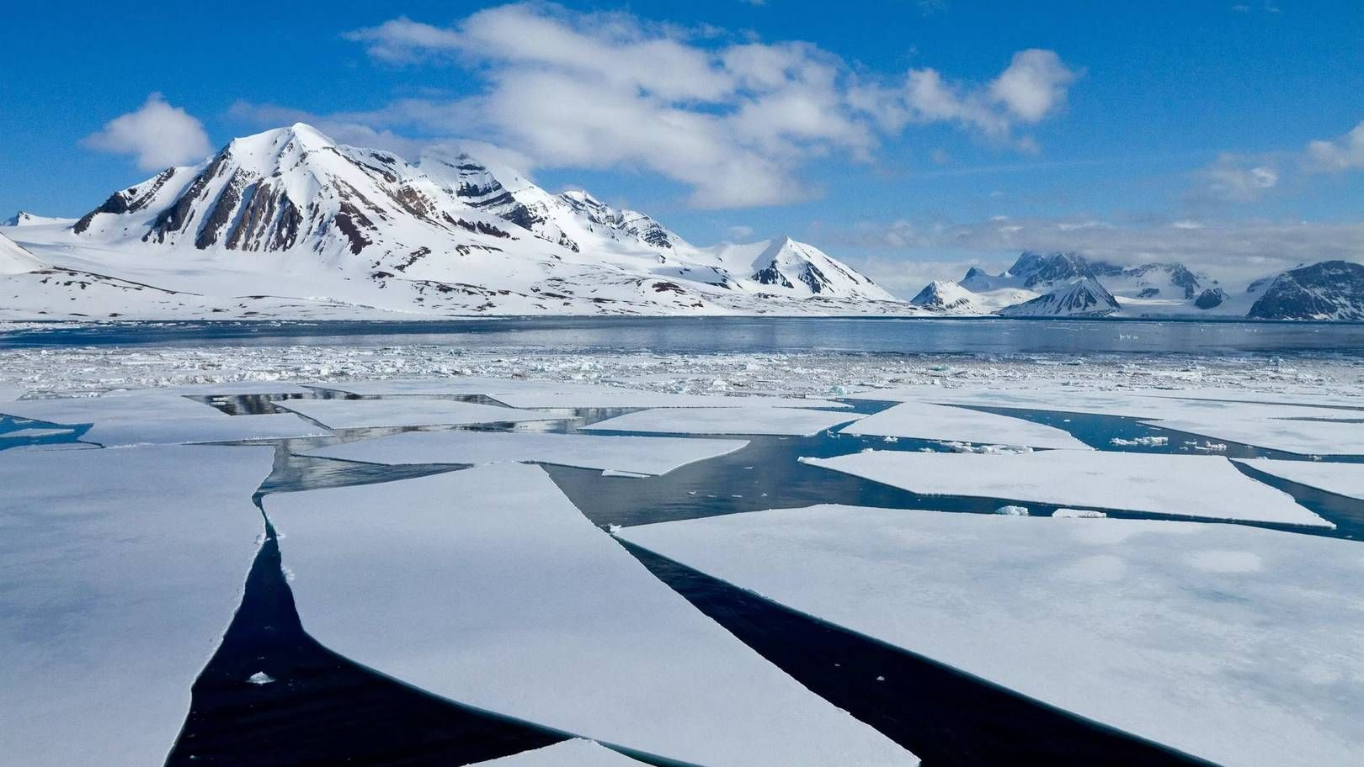
АНТАРКТИЧЕСКИЙ И АРКТИЧЕСКИЙ КЛИМАТИЧЕСКИЕ ПОЯСА
В арктическом и антарктическом поясах в течение года преобладает арктический воздух. ... Снежная и ледяная поверхности хорошо отражают солнечные лучи, которые здесь падают под углом, близким к 180 °.

Slide 12
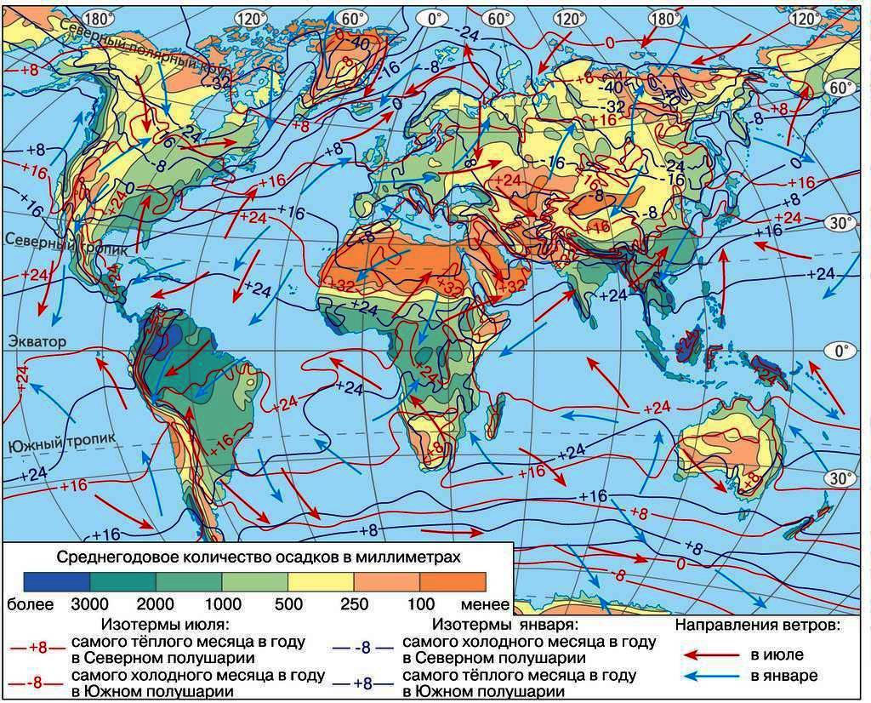
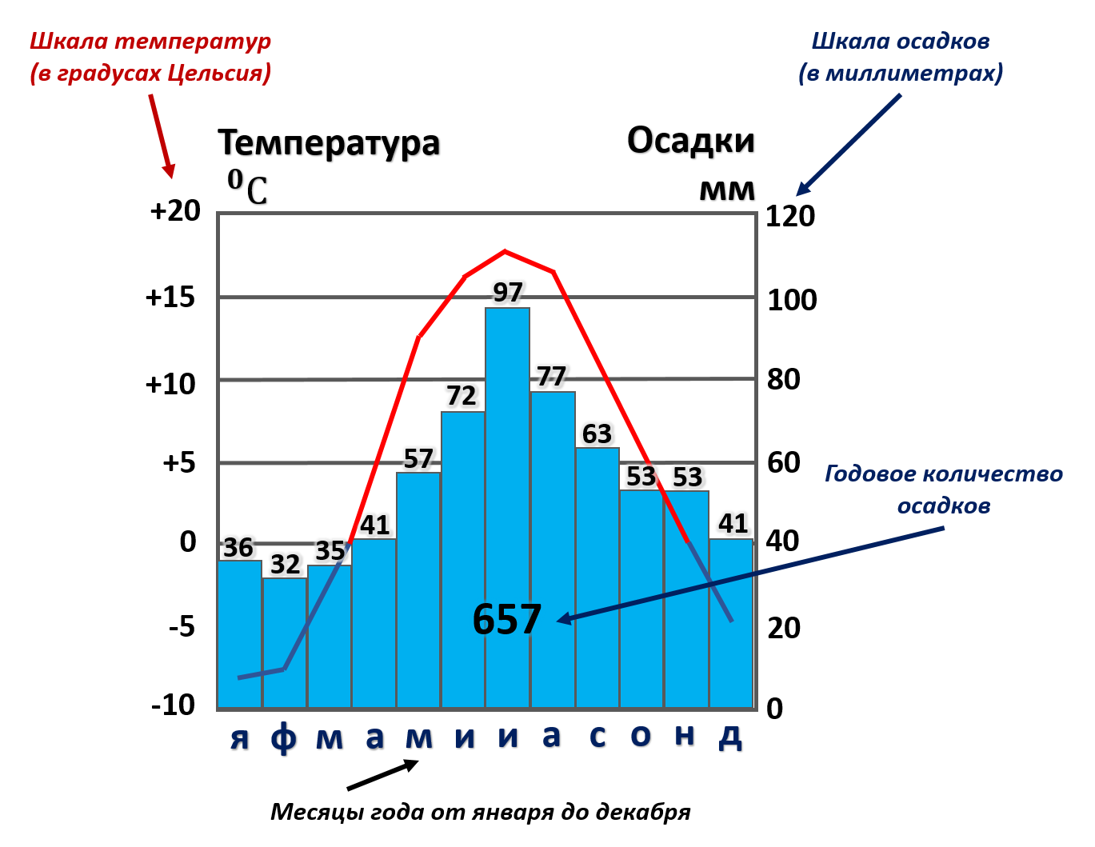
Климатическая диаграмма — специальный график для графического отображения хода климатических показателей в течение года.

Slide 13
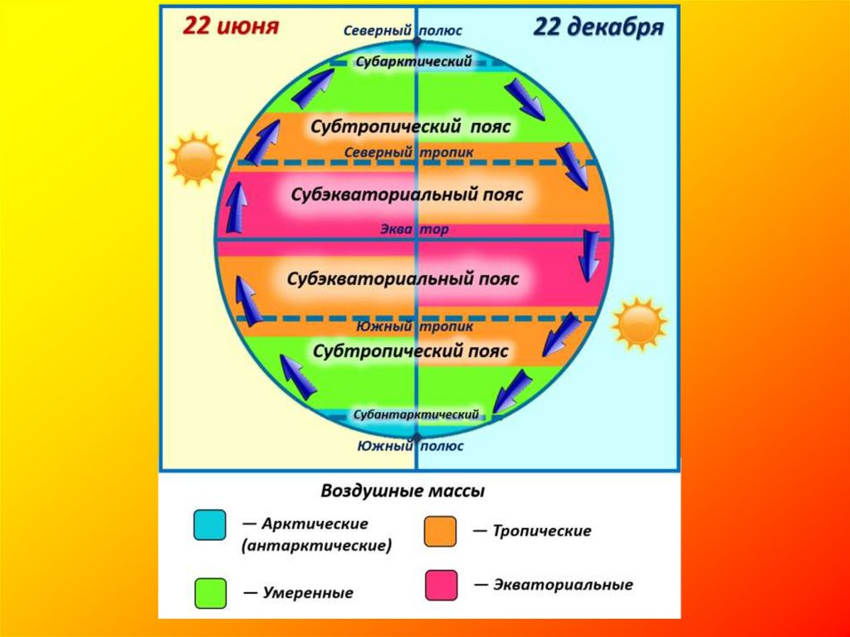

Slide 14
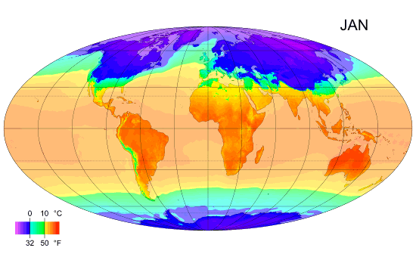

Slide 15
Задание:
1. Прочитать:
§ 9 - 10 «Атмосфера.
Климатические пояса
2. Начертить таблицу №2

